Slide 1
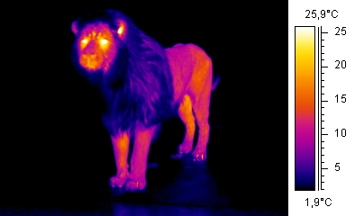

Інфрачервоне випромінювання

Slide 2
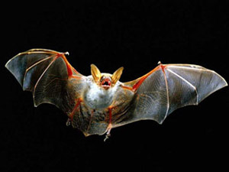
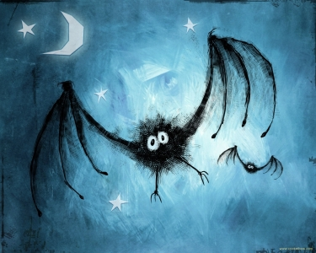
Інфрачервоне випромінювання — оптичне випромінювання з довжиною хвилі більшою, ніж у видимого випромінювання, що відповідає довжині хвилі, більшій від приблизно 750 нм.
Людське око не бачить інфрачервоного випромінювання, органи чуття деяких інших тварин, наприклад, змій та кажанів, сприймають інфрачервоне випромінювання, що допомагає їм добре орієнтуватися в темряві.

Slide 3
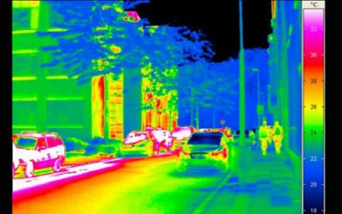
Інфрачервоні промені випромінюються всіма тілами, що мають температуру вищу за абсолютний нуль, максимум інтенсивності випромінювання залежить від температури.
Інфрачервона камера для комфортного водіння в нічний час

Slide 4

При підвищенні температури максимум зміщується в бік коротших хвиль, тобто в напрямку видимого діапазону. У зв'язку із залежністю спектру та інтенсивності інфрачервоного випромінювання від температури його часто називають тепловим випромінюванням.
Приблизно 52% загальної інтенсивності випромінювання Сонця над поверхнею моря в сонячний день припадає на інфрачервоний діапазон.

Slide 5
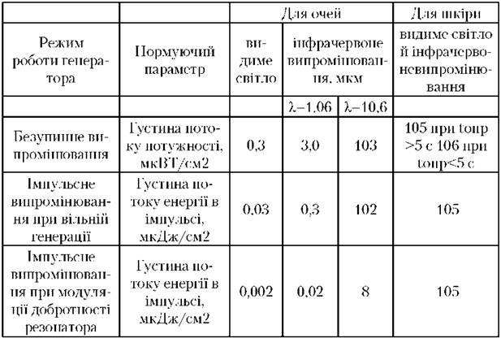
Класифікація за довжиною хвилі
За визначенням Міжнародної комісії з освітленості за довжиною хвилі інфрачервоне випромінювання підрозділяється на три діапазони:
— від 700 до 1400 нм, ближнє інфрачервоне випромінювання
— від 1400 до 3000 нм, середнє інфрачервоне випромінювання
— від 3000 нм до 1 мм. далеке інфрачервоне випромінювання

Slide 6
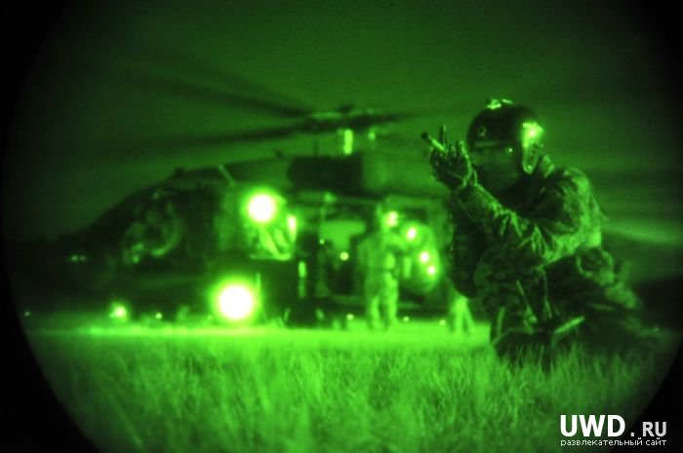
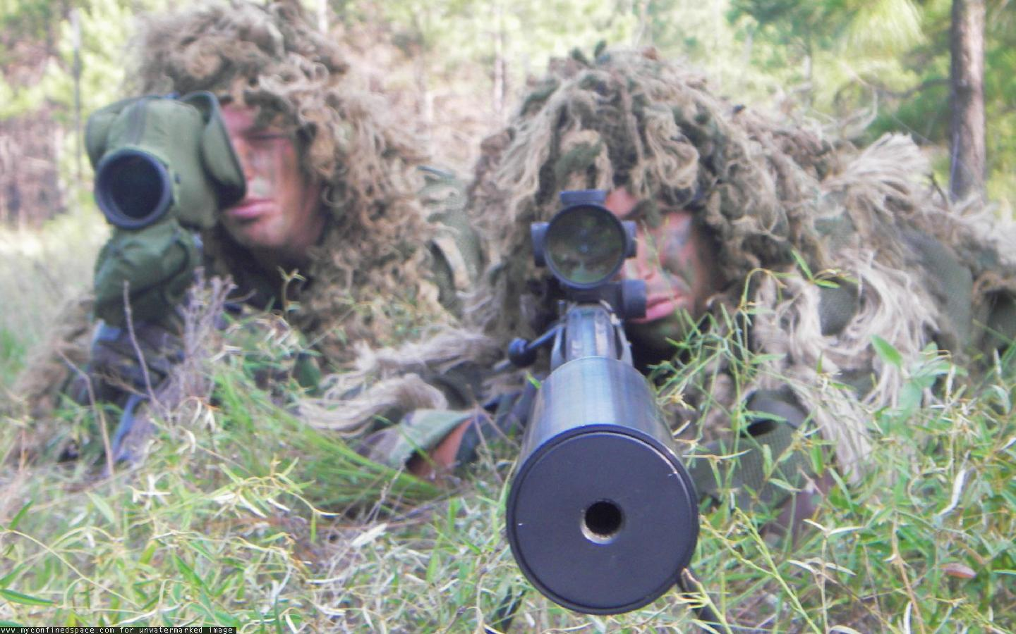
Одним із застосувань інфрачервоного випромінювання є прилади нічного бачення, що реєструють теплове випромінювання предметів оточення і перетворюють його у видиме зображення. У військовій техніці інфрачервоні промені використовуються також для наведення ракет на теплове випромінювання літаків і гелікоптерів.

Slide 7
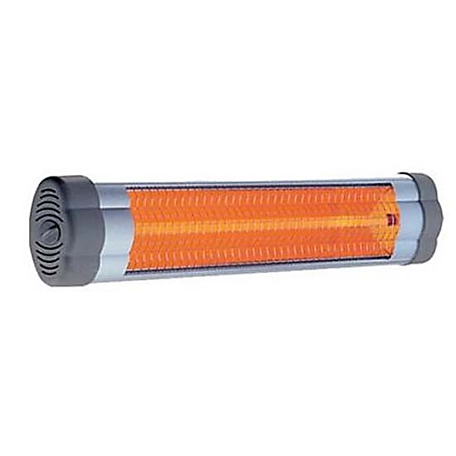
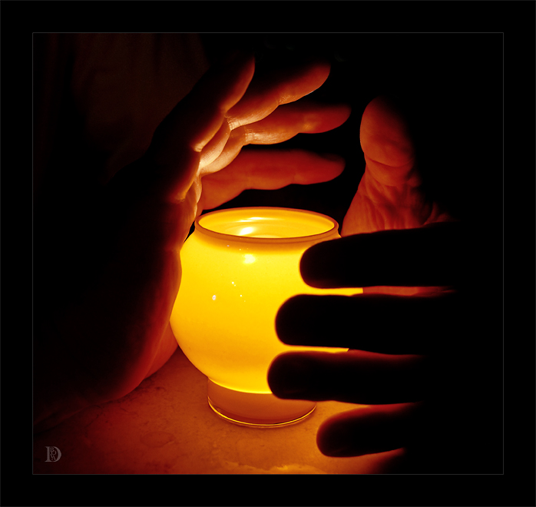
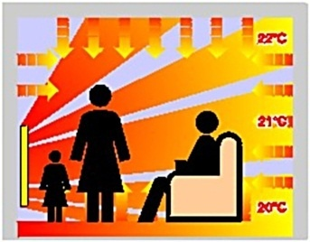
Крім того, останнім часом інфрачервоне випромінювання дедалі частіше починають застосовувати для обігріву приміщень та вуличних просторів.
Інфрачервоні обігрівачі використовуються для організації додаткового або основного опалення у приміщеннях, а також для локального обігріву вуличного простору.

Slide 8
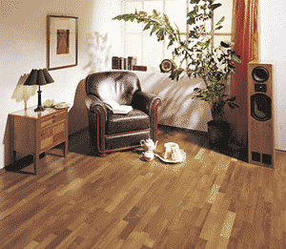
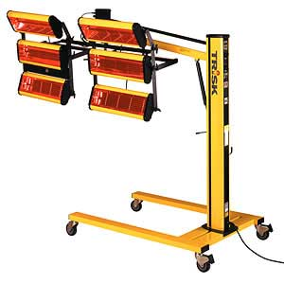
Інфрачервоні випромінювачі застосовують у промисловості для сушіння лакофарбових поверхонь.
Інфрачервоний метод сушіння має істотні переваги перед традиційним, конвекційним методом. У першу чергу це, безумовно, економічний ефект. Час роботи і витрачена енергія при сушінні інфрачервоними променями менше тих же показників при традиційних методах.

Slide 9
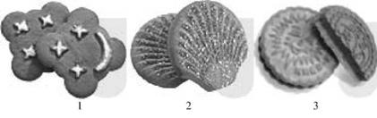
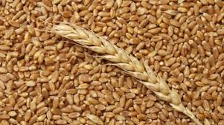
Особливістю застосування ІЧ-випромінювання в харчовій промисловості є можливість проникнення електромагнітної хвилі у такі капілярно-пористі продукти, як зерно, крупа, борошно тощо на глибину до 7 мм.
Ця величина залежить від характеру поверхні, структури, властивостей матеріалу і частотної характеристики випромінювання.
Електромагнітна хвиля певного частотного діапазону надає не тільки термічне, а й біологічний вплив на продукт, сприяє прискоренню біохімічних перетворень в біологічних полімерах

